Slide 1
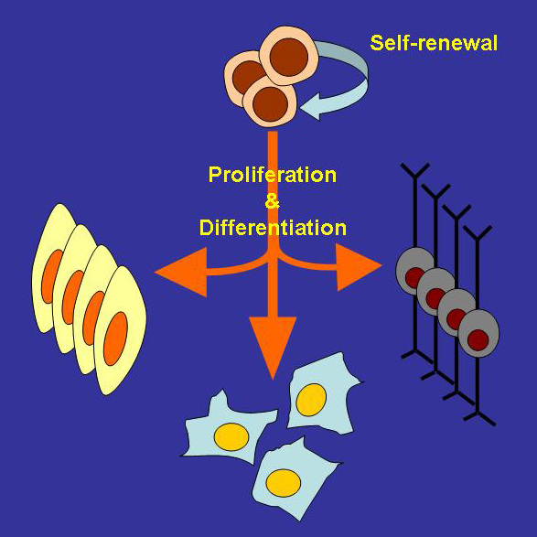
Biologie kmenových buněk
Jiří Pacherník
E-mail: jipa@sci.muni.cz
Tel: 532 146 223 / 116
Podpořeno FRVŠ 540/2007

Slide 2
KMENOVÉ BUŇKY
      zdroj buněk dané tkáně / orgánu
      primární buňky pro danou strukturu
Schopnost
dávat vznik dalším typům buněk (schopnost diferencovat)
sebeobnovy (selfrenewal)
        kmenovost (stemness)
        (U mnohobuněčných organismů absolutně klíčové pro zachování homeostáze na buněnčné a tkáňové úrovni)

Slide 3
Dělení buněk a jejich sebeobnova
Sebeobnovující dělení (proliferační)
Symetricky – vznikají dvě identické buňky
Asymetricky – jedna si zachovává původní fenotyp, druhá je již jiná
sebeobnova
Diferenciační dělení
– obě nově vzniklé buňky mají i nový fenotym, jsou dalším stupněm v dané diferenciační linii
diferenciační dělením symetrické
diferenciační dělením asymetrické

Slide 4
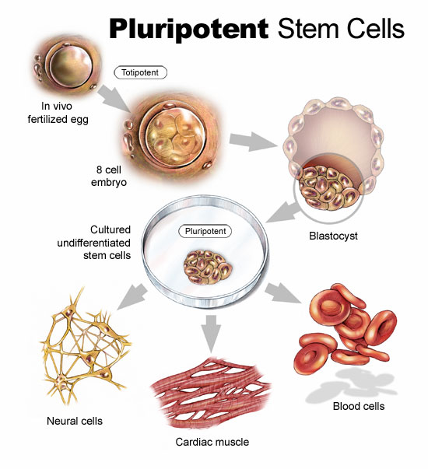
Diferenciace (rozrůzňování) buněk
Buňky mění svůj fenotyp v na základě změny exprese svého genotypu v důsledku vnitřních a vnějších signálů.
Regulace diferenciace je často provázána s proliferací (epigenetické změny v jádře během mitotického cyklu?).
Kmenová buňka
aktuální <-> potencionální
Přechodně/transientně
se dělící buňky (Progenitory)*
* Často proliferují a mají schopnost
krátkodobé sebeobnovy.
Terminálně
diferencovaná buňka**
maturace
** Post-mitotické buňky = už se nikdy nedělí.
Ne všechny terminálně diferencované buňky
jsou post-mitotické.

Slide 5
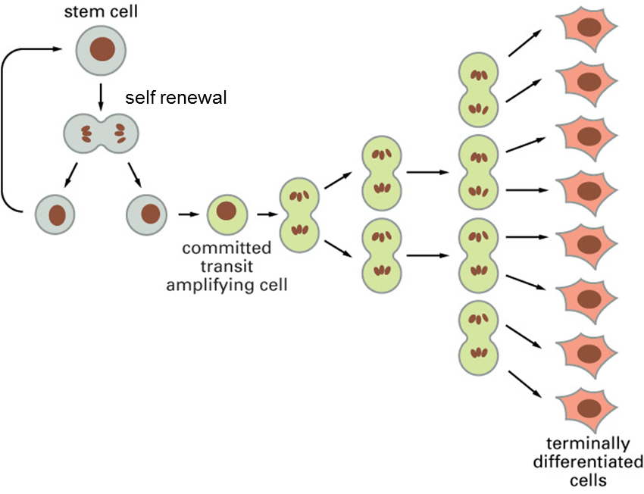

Slide 6
*
sebeobnovující asymetrické dělení
Diferenciace buněk
#
diferenciační asymetrické dělení
*
*
#
#
diferencace
*
*
#
#
sebeobnova
*
*
#
#

Slide 7
Diferenciace a fenotyp buněk
přestavba genomu / chromatinu –> exprese jiného paternu genů –> jíná morfologie, jiné funkce a potenciál
Determinace – předurčení pro danou diferenciační linii / dráhu
geny a jejich produkty
- „houskeeping“ (metabolismus, transkripce / translace, základy cytoskeletu)
- všeobecně abundantní (transkripce/translace, cytoskelet, komponenty signálních drah)
- specifické (enzymy, specifické transkripční faktory, cytoskelet – komponenty
intermediálních filament, s cytoskeletem asociované proteiny)

Slide 8
fenotyp
basic
structure
basic
structure
basic
structure
nezralá / naivní buňka
basic
metabolism
genotyp
basic
structure
basic
structure
dle skupin genů,
které jsou exprimovány
(Liniově specifické geny)
basic
metabolism
basic
metabolism
basic
metabolism
basic
metabolism
basic
structure
specializovaná / diferencovaná /
zralá buňka
basic
metabolism

Slide 9
basic
structure
basic
structure
basic
structure
basic
metabolism
basic
metabolism
basic
metabolism
basic
structure
basic
structure
basic
structure
basic
metabolism
basic
metabolism
basic
metabolism
basic
structure
basic
structure
basic
structure
zachování „stop“ po předchozím fenotypu
basic
metabolism
basic
metabolism
basic
metabolism

Slide 10
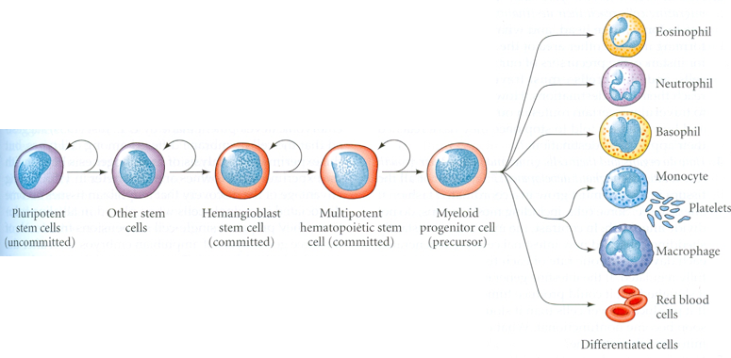
Diferenciace neprobíhá synchronně
Kmenová buňka/
časný progenitor
Počet buněk
Terminálně
diferencovaná buňka
Fenotyp 3
Fenotyp 2
Fenotyp 4
Fenotyp 1
Nezralá buňka
Diferenciace/maturace
čas

Slide 11
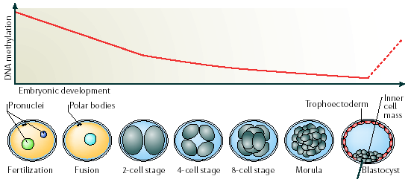
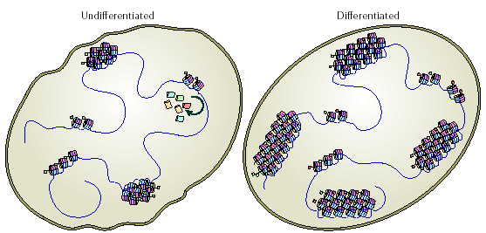
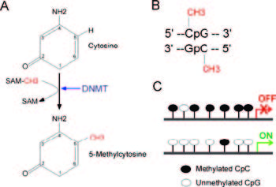
Epigenetika
Metylace DNA a kondenzace chromatinu během časného vývoje
Meshorer & Misteli 2006

Slide 12
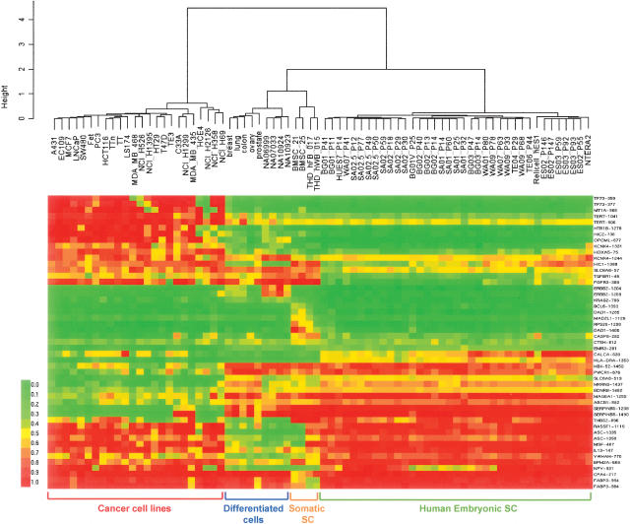
Profil metylace DNA u různých typů buněk (40 genů, 49 CpG míst)
Bibikova, 2006
cancer cells differ. cell SSC hES

Slide 13
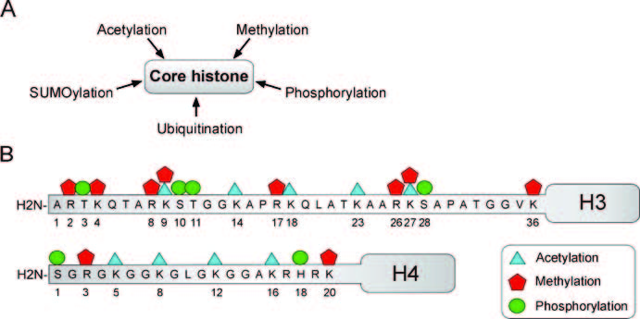
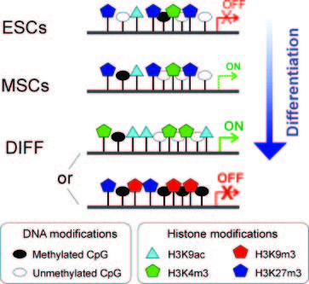
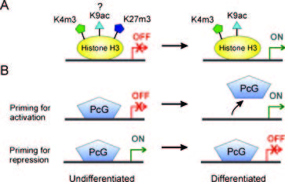
Modifikace histonů – regulace transkripce

Slide 14
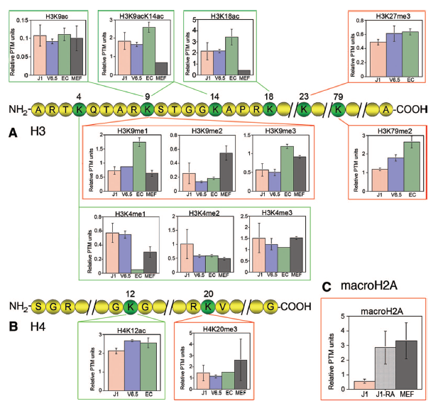
Profil postranslačních modifikací (lysinových zbytků) histonů H3 a H4
u ES (J1, V6.5), EC a MEF buněk
Dai & Rasmussen 2007

Slide 15
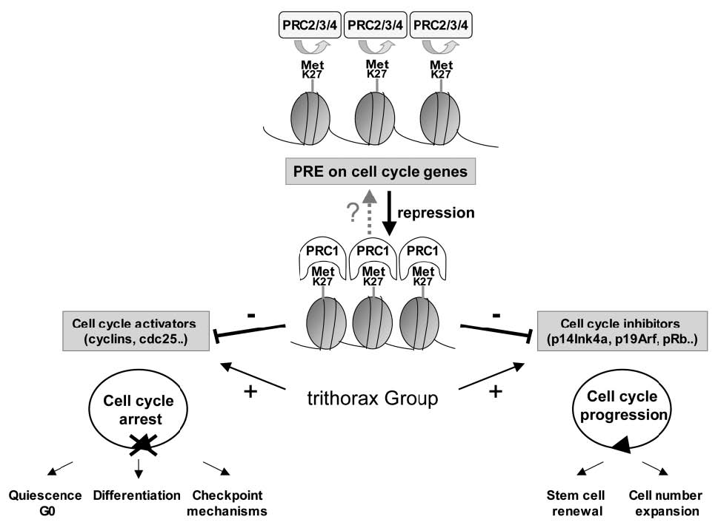
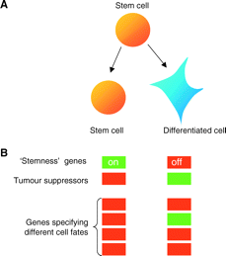
Polycomb group (PcG) x Trithorax group (trxG) proteins
PcG jsou odpovědné za inaktivaci transkripce cílových oblastí
trxG jsou odpovědné za aktivaci transkripce cílových oblastí
- obecně patří mezi skupinu proteinů modifikujících chromatin
- regulují zejména transkripci homeotických genů – význam v ontogenezi
- jsou odpovědné za epigenetickou pamět genomu
- rozpoznávají specifické a vzájemně málo homologní skvence DNA
PRE – PcG responsive element
TRE – trxG response element
- jedná se o proteinové komplexy se základní jednotnou strukturou
(PcG 4 základní skupiny komplexů), specifita těchto komplexů
k daným PRE/TRE je dána dalšími asociujícími specifickými podjednotkami

Slide 16
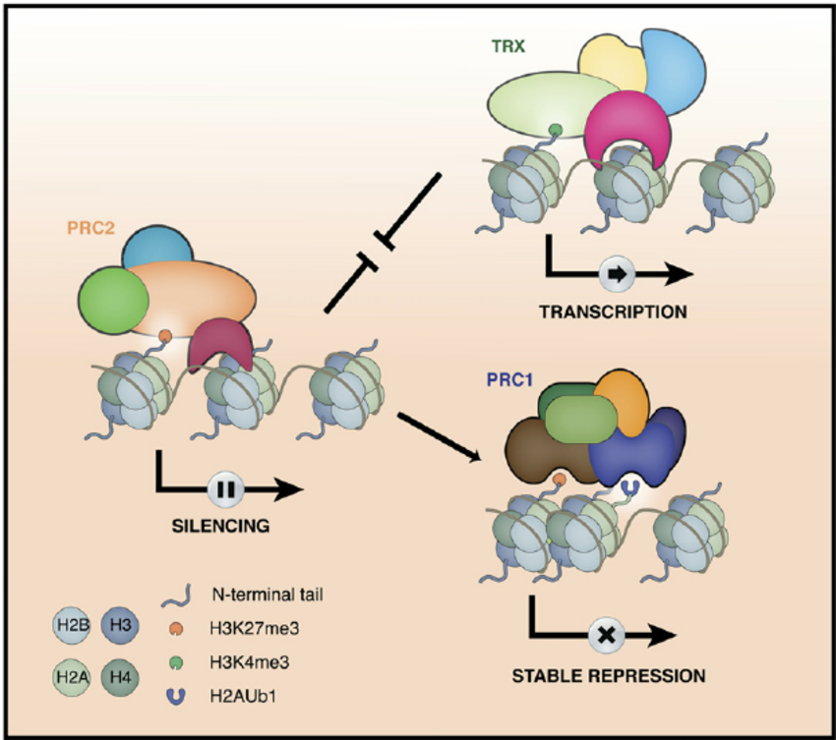

Slide 17
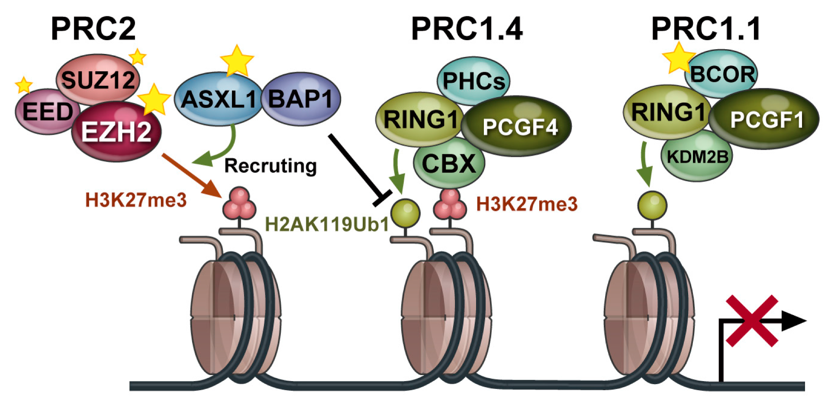
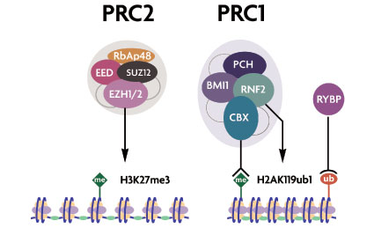
EZH2 – Histon Lyzin methyltransferása
CBX – protein rozpoznávající H3K27me3
RING1 – E3 ubiquitin protein ligase,
transkripční represor.

Slide 18
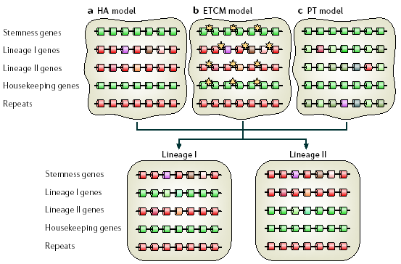
Model změn trankripčního profilu v průběhu indukce diferenciace (kmenových) buněk
HA – model postupné (hierarchické) aktivace (hierarchical activation) –> metylace DNA
ETCM – model povolené/umožněné transkripce (early transcription competence marks)
–> modifikace histonů
PT – model promiskuitní transkripce (promiscuous transcription)
–> kombinace transkripčních faktorů a transdukce signálu
Meshorer & Misteli 2006

Slide 19
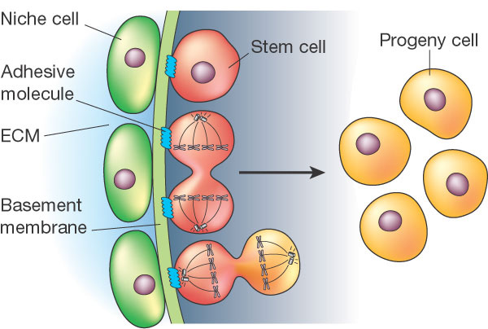
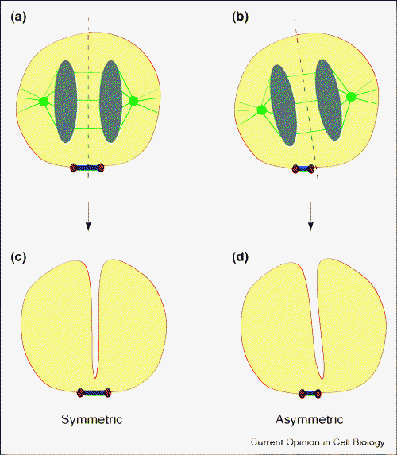
SYMETRIE
DĚLENÍ BUNĚK
O symetrii dělení rozhoduje
- orientace dělícího aparátu (vřeténka)
- polarizace buněk v tkáni
- gradienty v buňce a jejím okolí
...
  => souvislost s niche
Haydar 2002

Slide 20
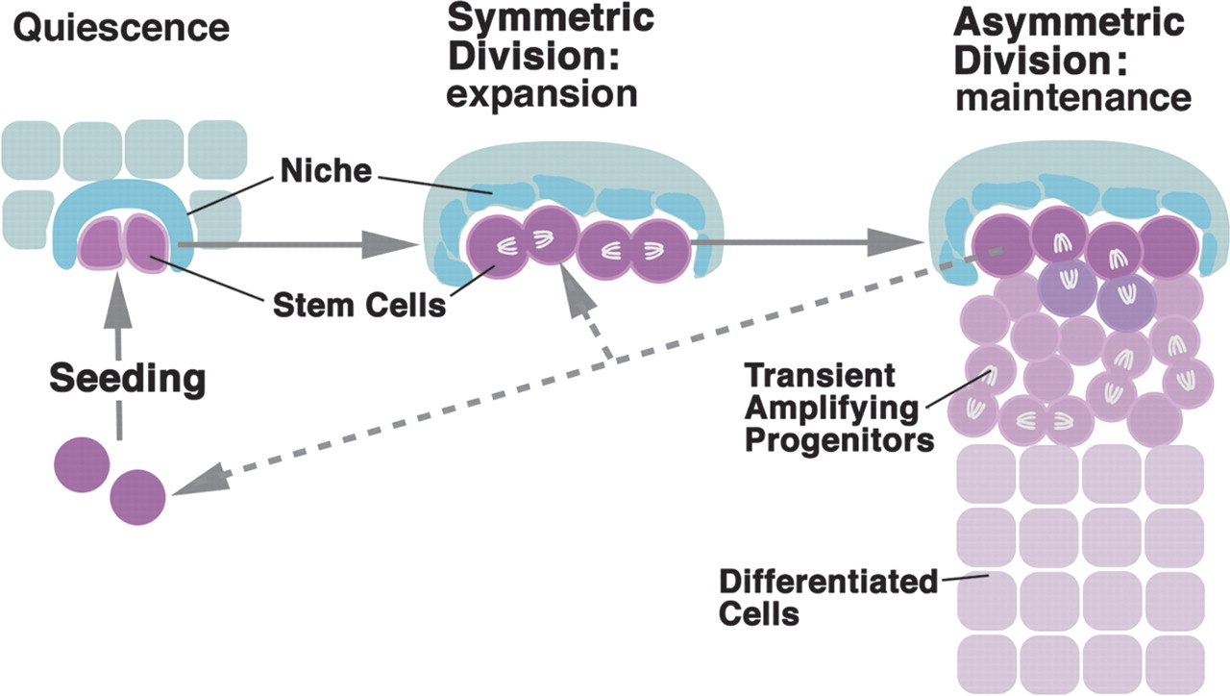
Asymetrické x symetrické dělení
v niche kmenových buněk

Slide 21
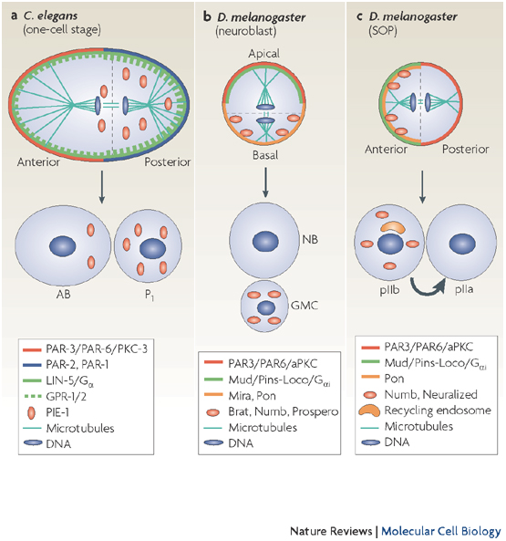
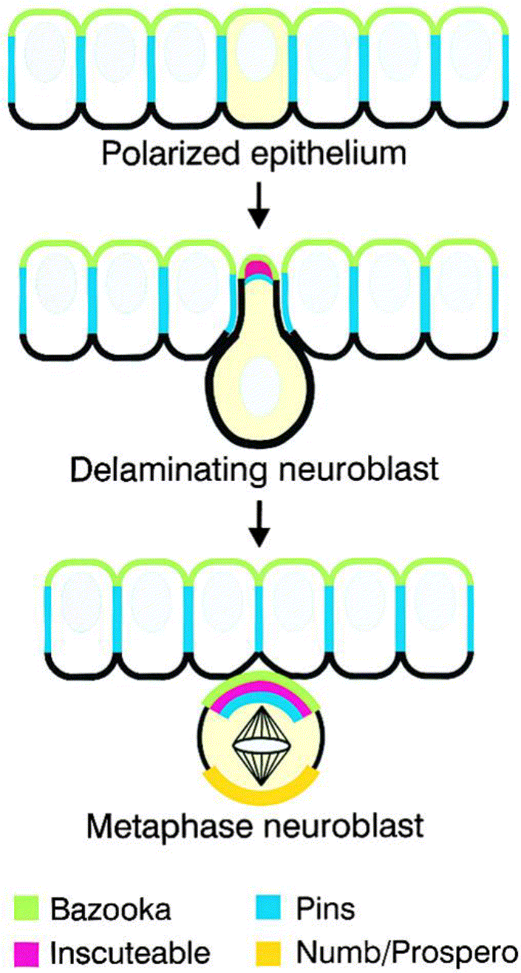
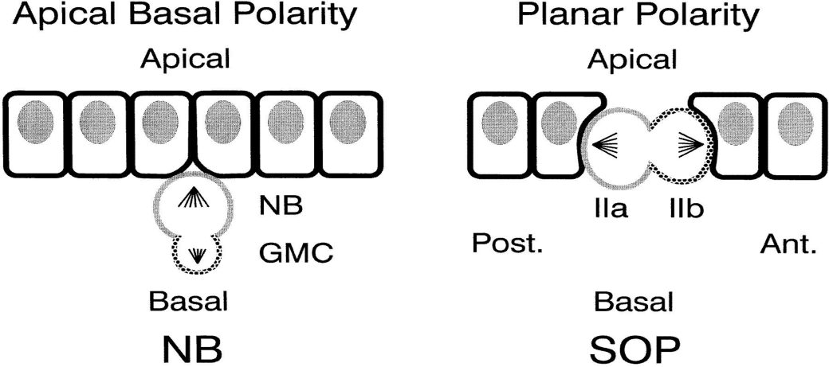
Příklady mechanismů regulujících
symetrii buněčného dělení na modelových
orgaismech
NB – neuroblast
SOP – sensory organ progenitor
(Jan & Jan 2000; Robert Andrews & Julie Ahringer 2007)

Slide 22
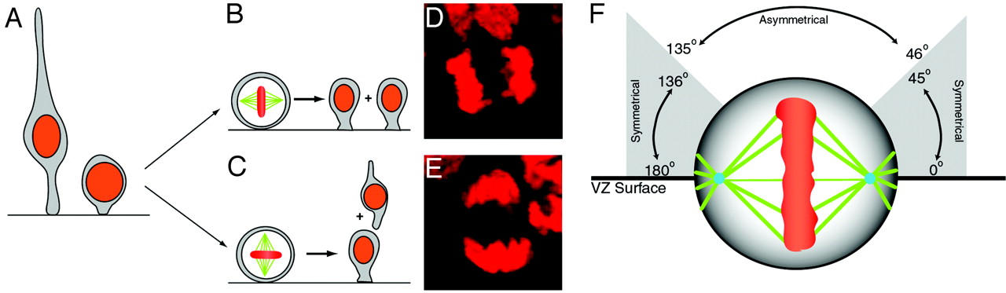
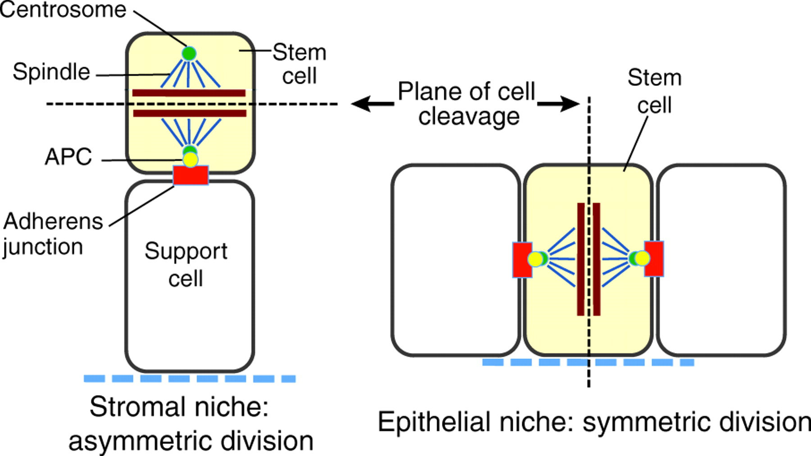
Huttner 2005

Slide 23
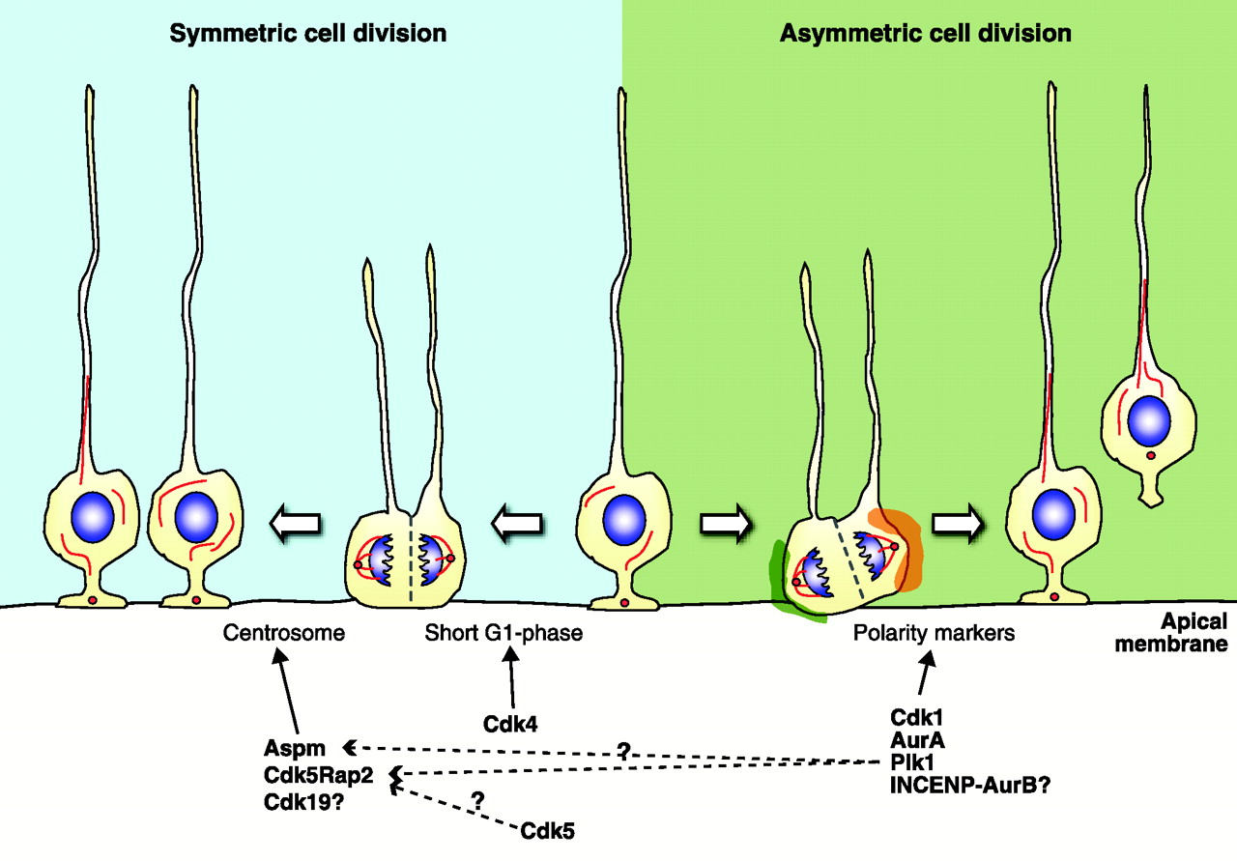
Symetrické a asymetrické dělení buněk v centrálním nervovém systému savců

Slide 24
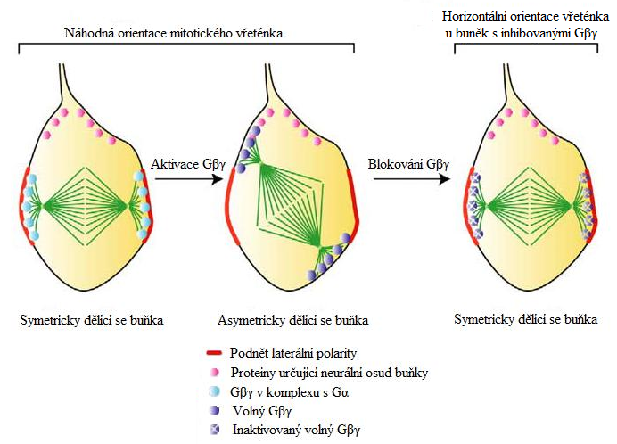
Úloha (trimerických) G-proteinů v regulaci polohy dělícího vřeténka
Tsai 2005

Slide 25
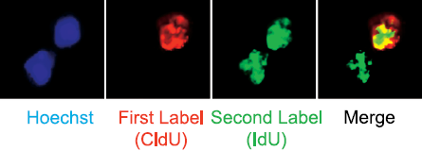
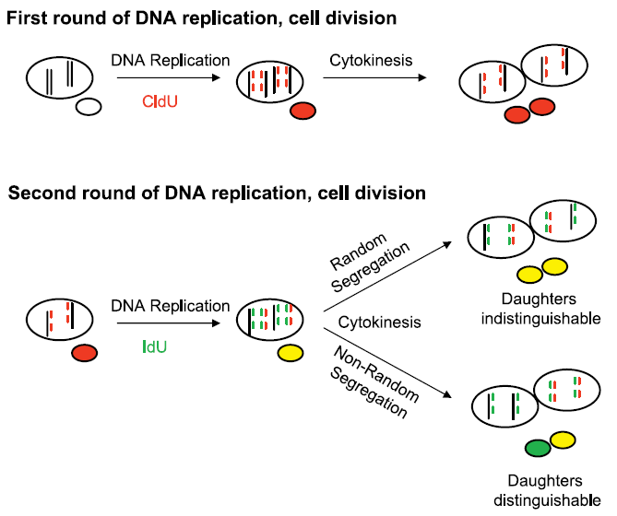
Dělení genomu u progenitorů/kmenových buněk při asymetrickém dělení
Conboy 2007

Slide 26
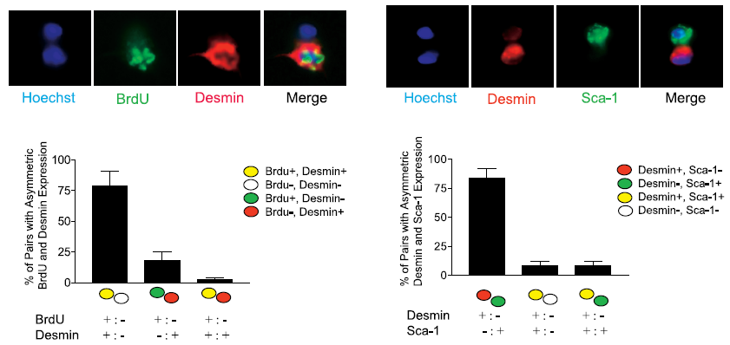
Četnost asymetricky a symetricky dělících se kmenových buněk kosterní svaloviny in vitro
- potvrzení výše uvedené hypotézy
Sca-1 – znak kmenové buňky koserní svaloviny
Desmin – protein charakterizující myoblast (časný progenitor svalové buňky)
Conboy 2007

Slide 27
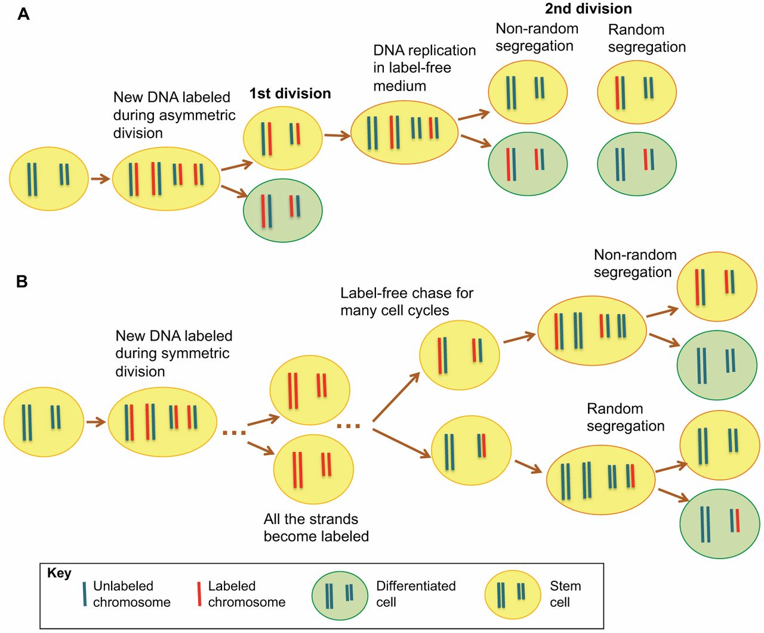

Slide 28
REGULACE KMENOVÝCH BUNĚK
Existence kmenových buněk je regulována
vnitřními (intrinsic) faktory (vývojově specifické transkripční faktory
a specifické kombinace drah transdukce signálů)
b) vnějšími (extrinsic) faktory (v niche)
Kmenové buňky mohou existovat jen v příslušném „NICHE“
Co v NICHE najdeme?
růstové faktory, proteiny extracelulární matrix, povrchy buněk / buněčný kontakt, hypoxie, nedostatek živin?
Podobně jako se zdají být somatické SCs tkáńově/orgánově specifické,
jsou specifické i jejich „niche“.

Slide 29
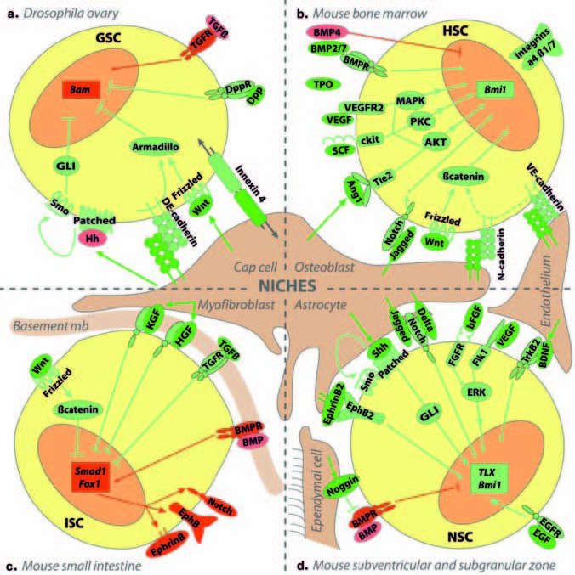
NICHE
KB nemohou být bez „niche“.
„Niche“ KB je závislé na KB.
Naveiras, 2006

Slide 30
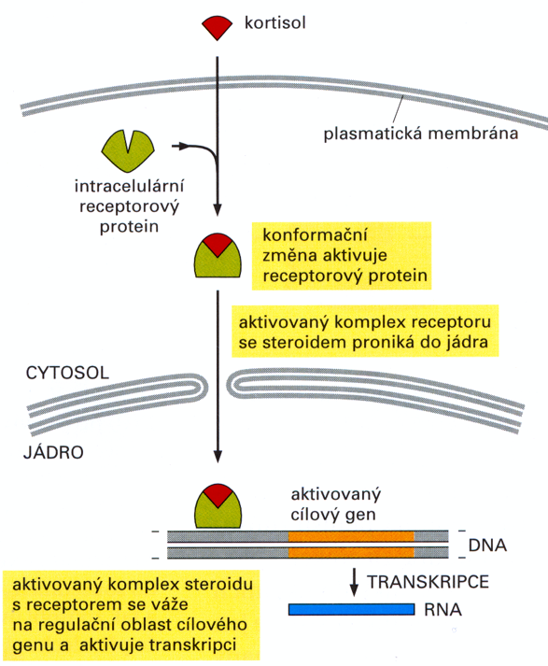
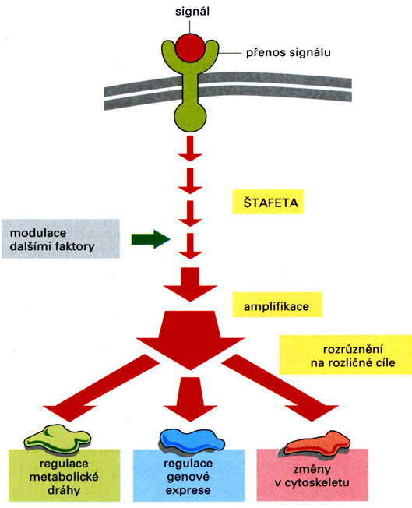
Dva základní funkčně rozdílné mechanismy
buněčné signalizace / komunikace
lipofobní / hydrofilní látky
lipofilní / hydrofobní látky

Slide 31
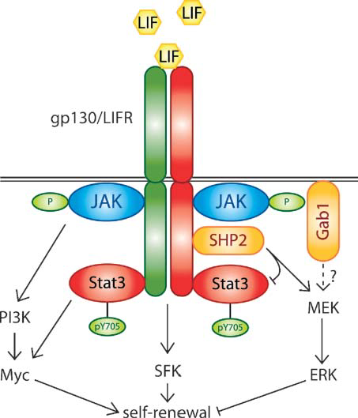
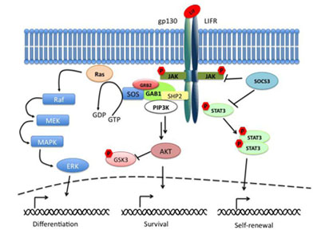
Vybrané signální dráhy
Signální dráha LIF (leukemii inhibující faktor) -> gp130 signalling
Evolučně se zdá, že tato dráha hraje důležitou úlohu v regulaci pluripotentních
a snad i multipotentních buněk u živočichů obecně (prokázáno i u Drosophily)

Slide 32
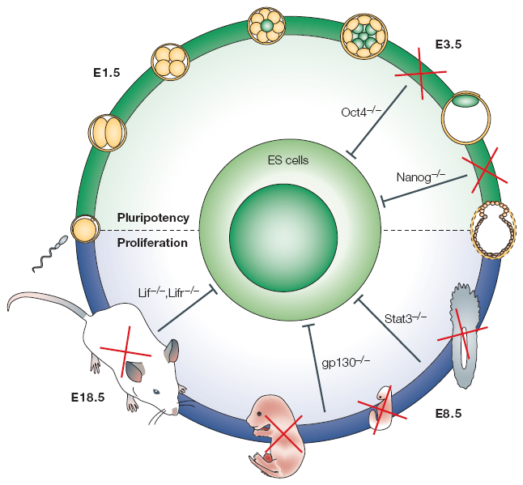
Význam gp130 signalizace v průběhu embryogeneze
Boiani & Scholer 2005

Slide 33
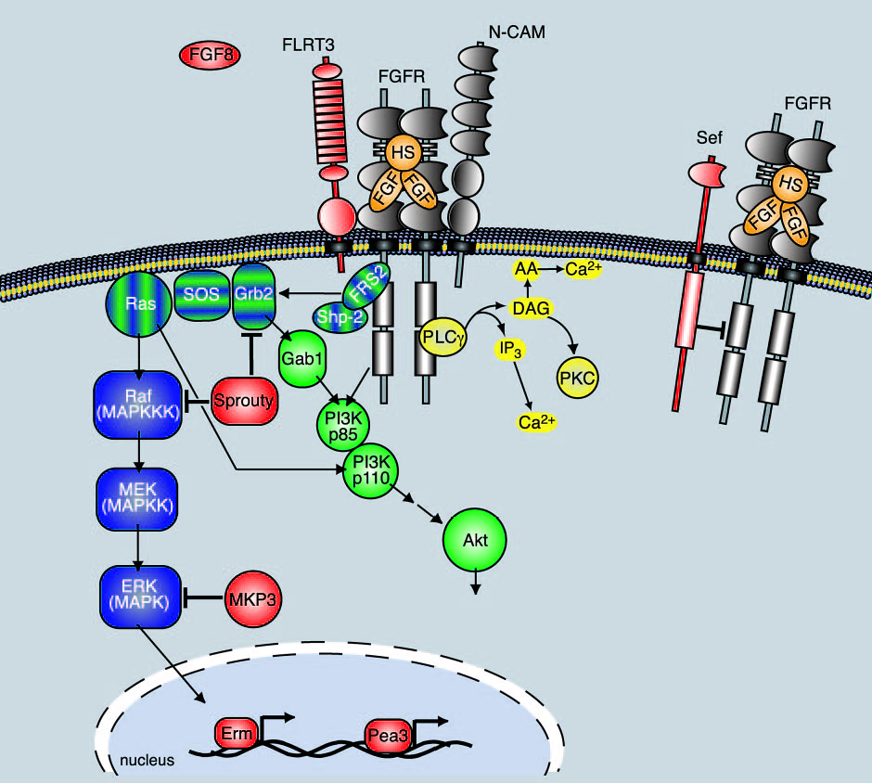
Signální dráha FGFs (Fibroblastové růstové faktory)
- schéma je velmi podobné i pro další
růstové faktory
– EGF, HGF, PDGF, IGF, TGFalfa,...
- FGF patří mezi významné morfogeny
(první objevené, proteinové)
Bottcher a Niehrs, 2005

Slide 34
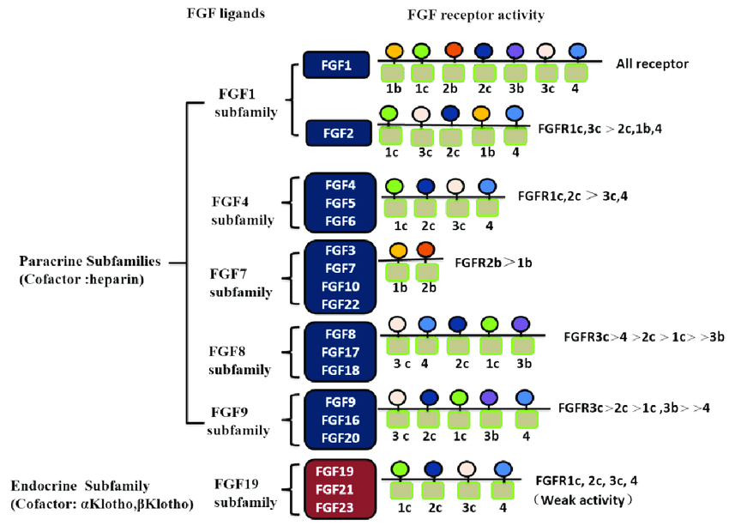
Signální dráha FGFs (Fibroblastové růstové faktory)

Slide 35
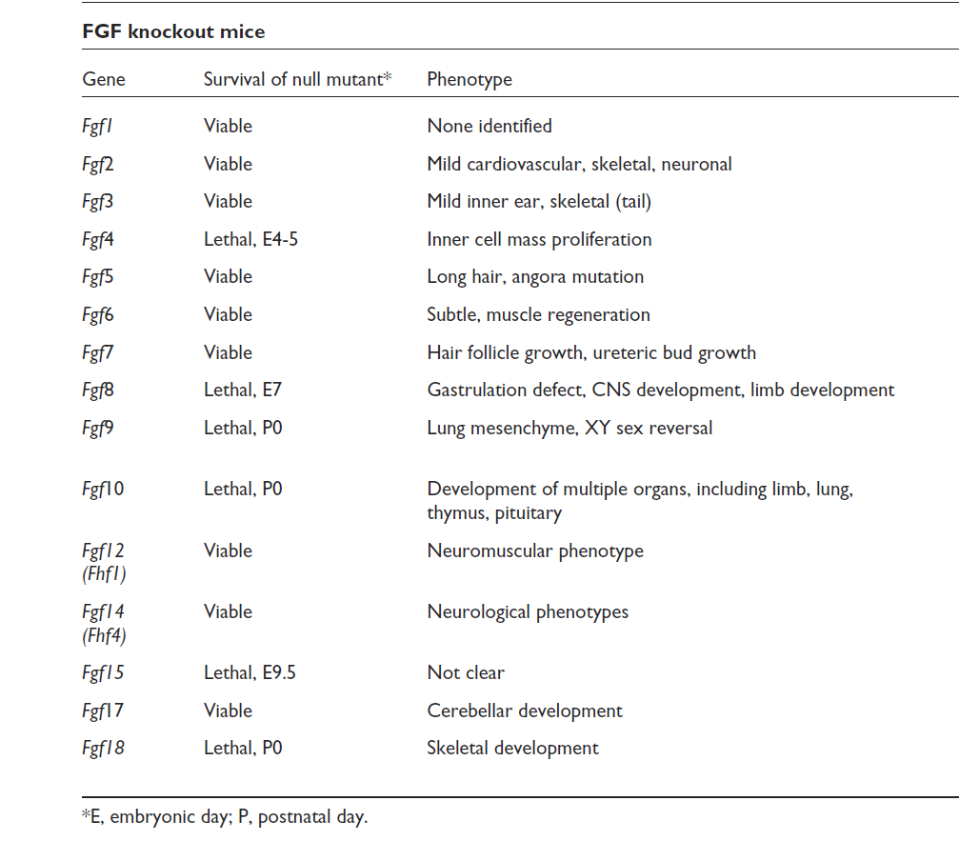
Ornitz & Itoh 2001

Slide 36
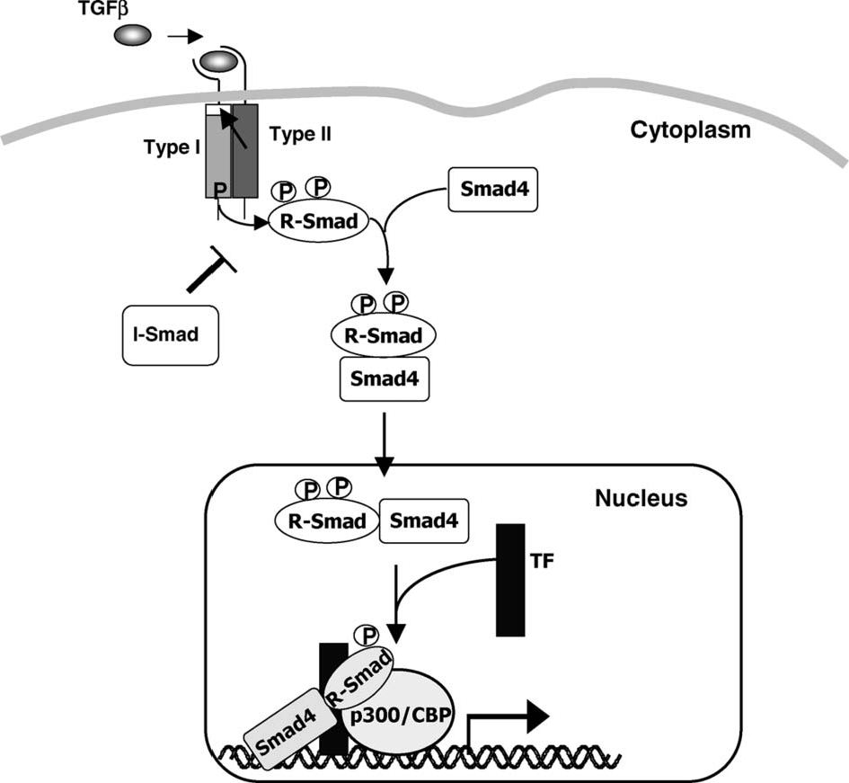
Signální dráha TGFβ / BMPs
(Transformující růstový (growth) faktor β
kostní (bone) morfogenetické proteiny)

Slide 37
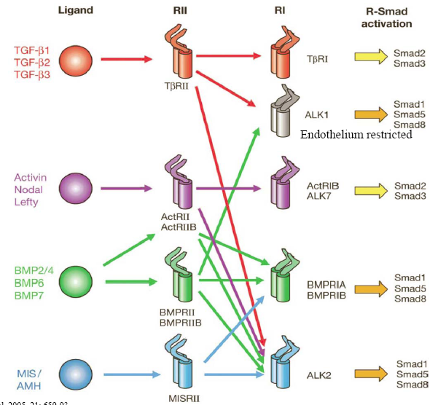
Interakce v signálování rodiny TGFbeta

Slide 38
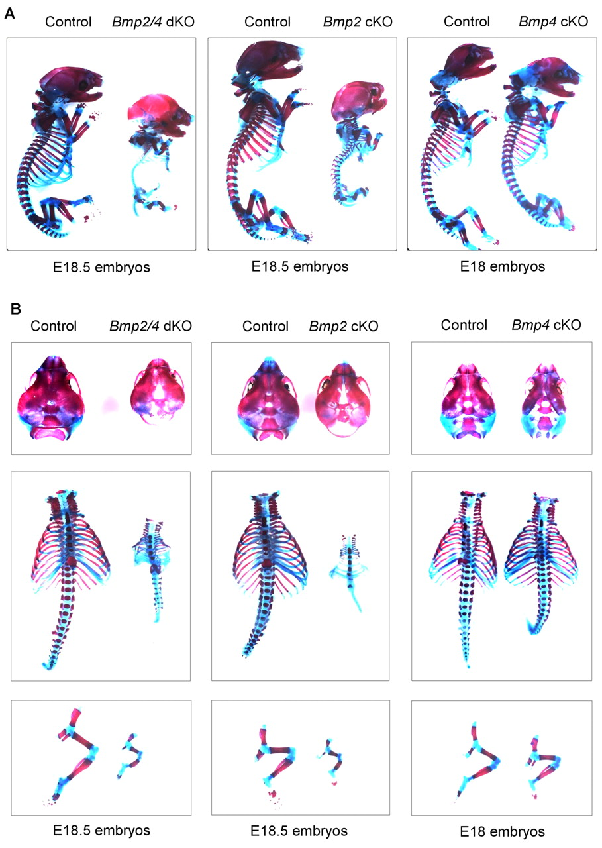
Shu et al., 2011

Slide 39
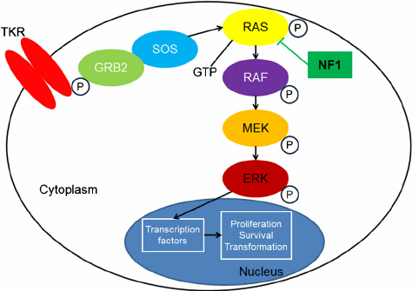
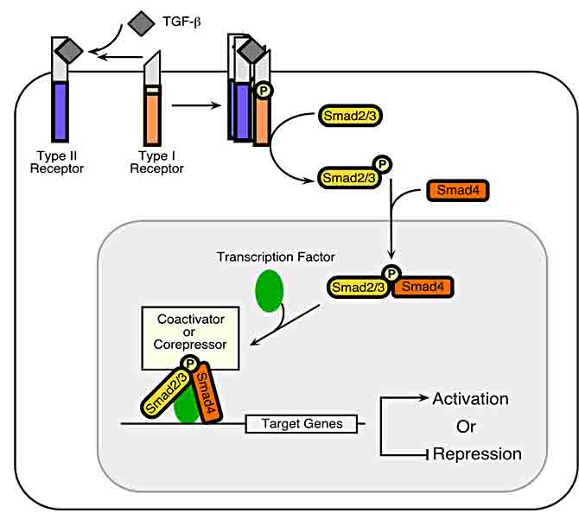
Interakce mezi signálnímí
drahami TGFbeta signalizace
x FGF / EGF signalizace

Slide 40
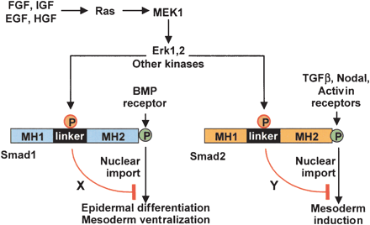
INTERKCE FGF & TGFβ DRÁHY TRANSDUKCE SIGNÁLU
Massague, 2003

Slide 41
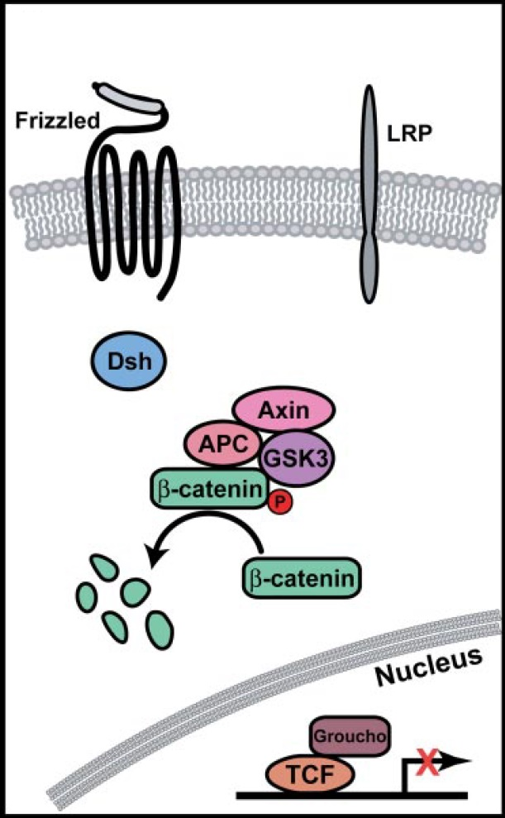
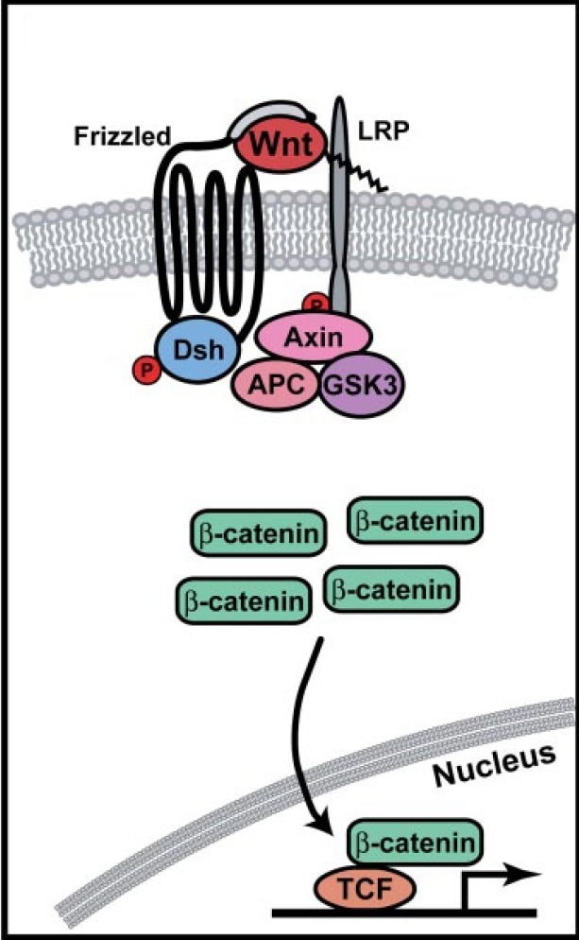
Signální dráha Wnts
http://www.stanford.edu/~rnusse/wntwindow.html
Wnt
+

Slide 42
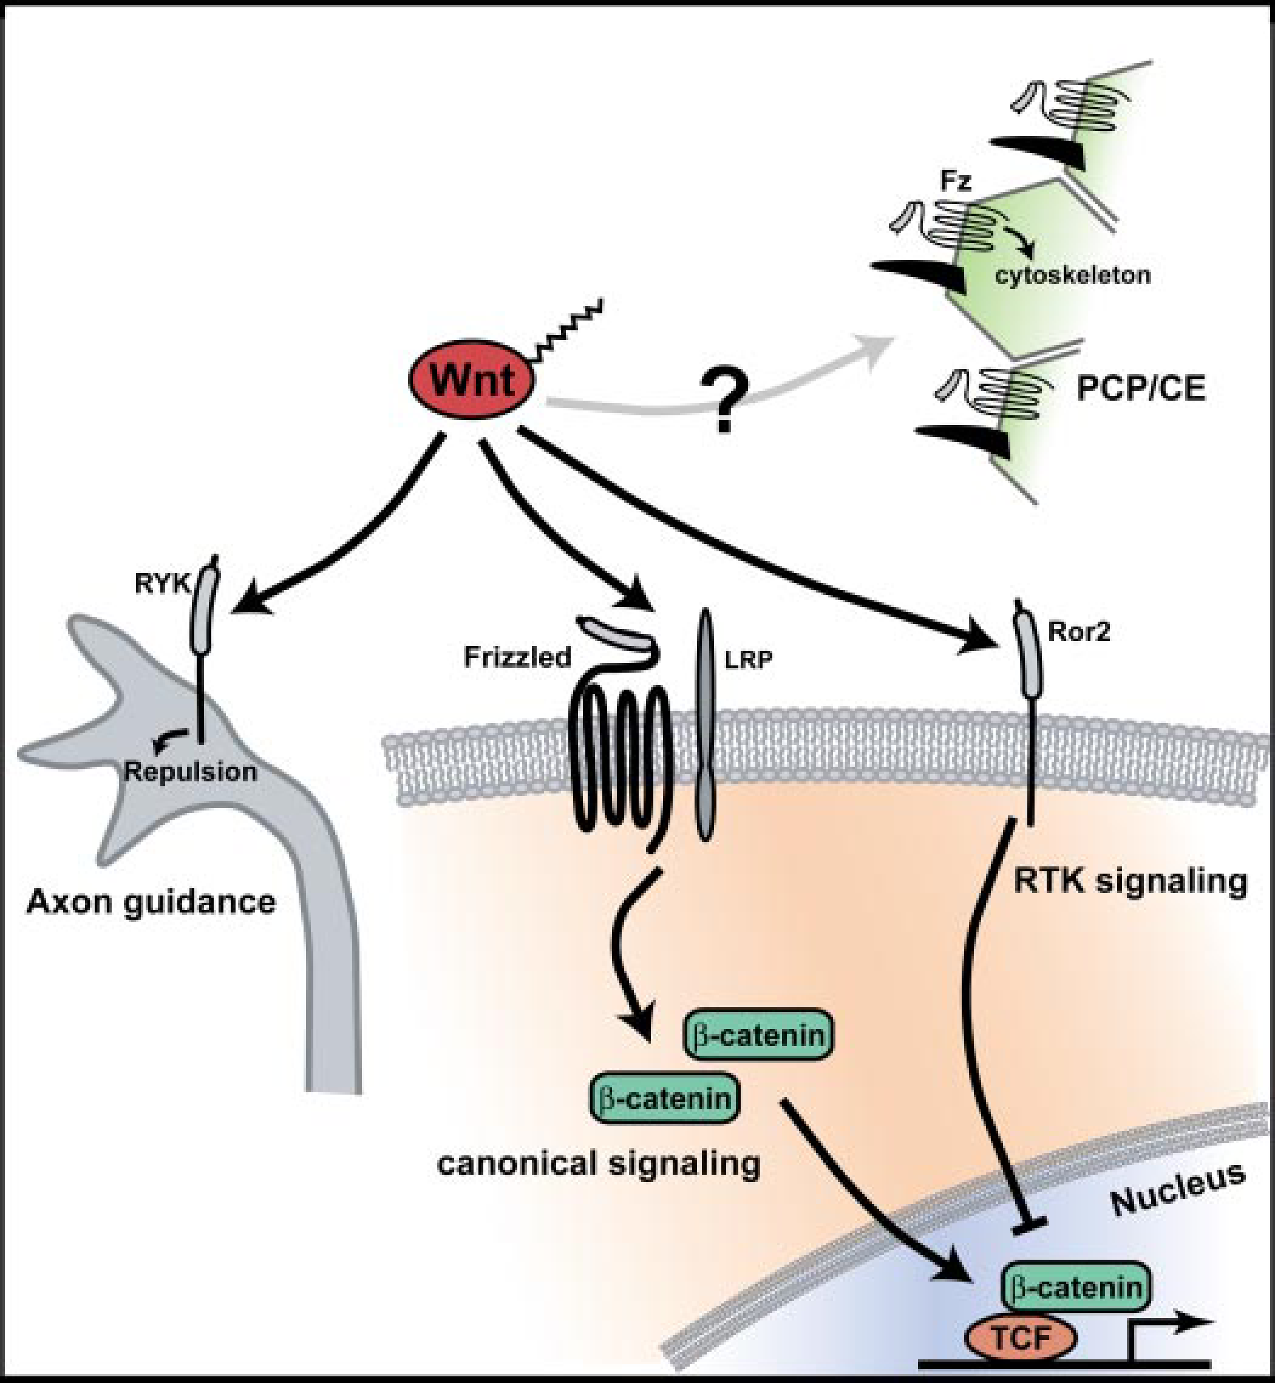

Signální dráha Wnts

Slide 43


Slide 44


Slide 45



Signální dráha Hedgehog
sonic hedgehog (Shh), Indian hedgehog (Ihh)
off
on
Ptc – Patched Smo - Smoothened
off
on

Slide 46


Slide 47

Signální dráha Notch
Signální transdukce Notch, po navázání ligandu (DSL rodina = Delta,
Serrate, Lag-2; Jagged) dojde k odštěpení extracelulární části receptoru a následně
i intracelulární (NICD – Notch intacellular domain), ta translokuje do jádra a v dimeru
s CSL (= CBF1 – Cp binding factor 1) aktivuje transkripci.

Slide 48

Signální dráha Notch

Slide 49



Slide 50

Kadheriny sprostředkovaná
komunikace mezi buňkami

Slide 51


Integriny, aktivace vazbou ECM,
zprostředkovaná
transdukce signálu

Slide 52

Signální dráha jaderných receptorů obecně
Boghog 2; Wikipedia

Slide 53
Signální dráha jaderných receptorů
ligandy
NR
jaderné (nuclear)
receptory
NR
transkripční
faktory
TF
NR
NR
transkripce
TF
DNA
NR
transkripce
DNA
sebeobnova x diferenciace
?differenciace x sebeobnova?

Slide 54

HYPEROXIE x NORMOXIE x HYPOXIE x ANOXIE
anoxie - 0% kyslíku
tkáňová hypoxie – 0-3% kyslíku
tkáňová normoxie – 3-5% kyslíku
atmosféra – 21% kyslíku
Kučera J.
In the human organisms, O₂ concentration varies signiﬁcantly between the tissues: in the lung parenchyma and in circulation (McKinley and Butler, 1999; Saltzman et al., 2003; Johnson et al., 2005; Wild et al., 2005), as well as in well irrigated parenchymal organs (liver, kidneys, heart; Wo¨ lﬂe and Jungermann, 1985; Jungermann and Kietzmann, 1997; Roy et al., 2000; Welch et al., 2001; Mik et al., 2004) it is comprised between 14% and 4%. In other tissues, relatively less irrigated, O₂ concentration is even lower: in the brain, it varies from 0.5% to 7% (Whalen et al., 1970; Nwaigwe et al., 2000; Hemphill et al., 2005) in the eye (retina, corpus vitreous), from 1 to 5% (Buerk et al., 1993; reviewed in Yu and Cringle, 2005), in the bone marrow, from 0% to 4% (Tondevold et al., 1979; Chow et al., 2000).

Slide 55

HYPOXIE
Embryogeneze
Organogeneze
Homeostáza
Pathologie
In this figure the structural and functional effects of Hypoxia, HIF-1 and VEGF on tumor microcirculation, cancer metabolism and therapies are illustrated. The vicious circles that occur are also shown. (Modified with permission from: Baronzio et al. Anticancer Res 1994; 14:1145-1154.)

Slide 56


Slide 57
HIF – hypoxií indukovaný faktor
HIF1β (ARNT) + HIF1α = HIF1 (obecná buněčná odpověď na hypoxii)
- (-) exprese c-myc / cD1 => CC arrest
- stabilizace NICD (Notch)/ b-cat (Wnt) => sebeobnova
- (+) glykolýza (PDK, Glut1/3, LDHA, HK,..)
- (+) MTC4 (eflux laktátu)
- (-) mitochondrie = (-) oxid. fosforylace (-) ROS
- ....
+ HIF2α = HIF2 (částečně buněčně specifické, EPO)
- podpora buněčného cyklu
- (+) exprese Oct4...
+ HIF3α = HIF3 (kompetuje s HIFα, buněčně specifické)
- inhibitor akce HIF (?)

Slide 58
Regulace HIF
Degradace HIF v přítomnosti O₂
- hydroxylace prolyl hydroxylásami PHD, FIH
- degradace v proteasomu zprostředkovaná pVHL faktorem
všechny podjednotky HIF prakticky konstitutivní exprese
regulace zejména degradací podjednotek HIFa
(- částečně i regulací transkripce)

Slide 59



Stabilita a transaktivační aktivita HIF je také regulována dalšími
postranslačními modifikacemi včetně fosforylace

Slide 60

Modifikace glykolýzy
prostřednictvím HIF
zvýšení expresse GLUT1,4
zvýšení exprese enzymů glykolýzy
inhibice přeměny pyruvátu na AcetylCoA
Glykolýza – substráty intermediální produkty
=> růst buněk
OxFos – energie => práce, produkce

Slide 61

Inhibice glykolýzy
v důsledku oxidativní
fosforylace

Slide 62
Prolyl hydroxylásy ( PHD; + Asparagin hydroxylasy; + ?)
sensory kyslíku a regulátory stabilizace HIF-Xalpfa
substráty α-ketoglutarát (2-oxoglutarát), O₂, kofaktor Fe²⁺,..

Slide 63

PHD+
PHD-

Slide 64
Příklady dalších partnerů a substrátů PHD

Slide 65
MITOCHONDRIE x HYPOXIE
Zralejší mitochondrie => víc ATP
=> víc ROS (reaktivní kyslíkové radikály)
=> poškození DNA
=> peroxidace lipidů, deregulace signálních drah
HYPOXIE => stresované mitochondrie (bez O₂(?) a Acetyl-CoA)
=> přechodně víc ROS (=> stabilizace HIF1 (?))
=> přechodně akumulace fumarátu a sukcinátu
(=> inhibice PHD => stabilizace HIF1)

Slide 66
Produkce ROS
mitochondriemi

Slide 67

HIF1 - indukuje autofagii mitochondrií
- potlačuje biogenezi mitochondrií => snížení ROS
- potlačuje maturaci mitochondrií

Slide 68


Slide 69
FENOTYP KMENOVÝCH BUNĚK x HYPOXIE
Kmenové buňky
některé (?) vysoká hladina HIF1, i v normoxii!!!
některé (?) hypoxické niche
Warburgůf efekt = glykolýza nezávisle na dostupnosti O₂
(předpoklad růstu buněk nad energetickým ziskem
=> intermediální metabolity pro výstavbu buněk)
potlačená aktivita/zralost a počet mitochondrií
=> málo ROS
=> závislost na glykolýze
hypoxie (1-(3)-5%) podporuje kmenovost
hypoxie (1-(3)-5%) podporuje reprogramování na iPSC
....

Slide 70
Hypoxie prostřednictvím HIF1
- potlačuje oxidativní fosforylaci inhibicí biogeneze a aktivity mitochondrií
=> snížení produkce ROS => podpora kmenovosti
- podporuje glykolýzu
=> nezávislost na mitochondriích a oxidativní fosforylaci
- stabilizuje NICD, β-catenin (?)
=> vyší aktivita Notch ~ podpora kmenovosti
=> vyší aktivita „Wnt“ signalizace ~ podpora kmenovosti (?)
- farmakologické inhibitory PHD zvyšují pool quiescentních HSC
a jejich regenerační potenciál po ozážení in vivo [Forristal et al., 2013 Blood]
čímž potlačuje diferenciaci a udržuje kmenovost

Slide 71
Mitochondrie a kmenové buňky
Xu et al., Cell Metab. 2013
Inhibice maturace a funkce/aktivity mitochondrií (deplecí klíčových enzymů)
= podpora kmenovosti (HSC)
[Yu etal., 2013 Cell Stem Cell; Takubo et al., 2013 Cell Stem Cell]

Slide 72

DIFERENCIAČNÍ POTENCIÁL
BUNĚK
Jaké typy buněk mohou vznikat z buňky mateřské
www.123rf.com

Slide 73

Z hlediska schopnosti tvořit další buněčné typy se buňky dělí na:
Totipotentní – mohou z nich vznikat všechny buňky daného živočišného druhu
Pluripotentní – mohou dát vznik všem buňkám budoucího jedince (všechny tři zárodečné listy)
Multipotentní – může z nich vznikat větší počet buněčných typů dané buněčné řady
(Oligopotentní – podobné jako multipotentní, ale méně typů)
Unipotentní – dávají vznik jen dvěma typům buněk
Nullipotentní – mohou se pouze dělit, nemění fenotyp
totipotentní
buňky
pluripotentní, multipotentní, ….
buňky

Slide 74

Totipotentní buňky
- 1- až 8-buněčné embryo (= Embryonální nespecifikované - pouze savci)
- Omezené možnosti dělení (neprobíhá transkripce; myš 2/4 b., člověk 8 b.)
- Existují pouze přechodně

Slide 75

Ztráta totipotence v průběhu časné embryogeneze
vznik nerovnoměrných podmínek pro růst buněk
tento proces je ireverzibilní
http://biology.kenyon.edu/courses/biol114/Chap13/Chapter_13.html#fertilization

Slide 76

Dělení buněk 2-buněčného embrya, určení polarity a její vliv na další osud blastomer
Magdalena Zernicka-Goetz 2006
M – meridiální / E - ekvatoriální

Slide 77


Orientace blastomer 4-buněčného embrya
a její vliv na zachování absolutní totipotence
těchto buněk

Slide 78

Pluripotentní buňky (savci)
In vivo:
  buňky vnitřní buněčné masy /embryoblastu
buňky epiblastu / primitivního ektodermu
(buňky nerální lišty (4tý zárodečný list) -
široce multipotentní)
kmenové buňky teratomů (?)
( ! (somatické kmenové buňky?))
b) In vitro:
embryonální kmenové buňky
embryonální zárodečné buňky
embryonální nádorové buňky
(kmenové buňky teratomů)
indukované pluripotentní kmeové buňky
(buňky nerální lišty (4tý zárodečný list) -
široce multipotentní)
(spermatogoniální kmenové buňky)
(z dospělých varlat)
(! (somatické kmenové buňky?))

Slide 79

Boiani & Scholer 2005
Kmenové buňky mohou být pluripotentní, multipotentní,…
ale pluripotentní nebo multipotentní buňky nemusí být kmenové.

Slide 80
Pleopotence
(změna v determinaci)
pluripotentní buňka
multipotentní
tkáňově specifická buňka
multipotentní
tkáňově specifická buňka
Pleopotence*
(Pleopotentní buňka)
*
progenitory
terminálně diferencované buňky

Slide 81
KMENOVÉ BUŇKY
Schopnost sebeobnovy = self-renewal
Schopnost dávat vznik jiným typům buněk = pluripotence / multipotence / ….. => kmenovost = stemness
Společné znaky s embryonálními a nádorovými buňkami, nezralý fenotyp /
relativně nediferencované (= dlouhé telomery / vysoká aktivita telomeráz, specifické
proteinové markery, velký jádro / plasmový poměr,…)
= VYHRAZENÉ (PROFESIONÁLNÍ) KMENOVÉ BUŇKY
- Některé somatické, terminálně diferencované buňky si zachovávají schopnost
sebeobnovy a v případě potřeby i multipotence, normálně jsou ale quiescentní
(spící)
= FAKULTATIVNÍ KMENOVÉ BUŇKY (snad některé hepatocyty a buňky
plicních epitelů,…)
Některé diferencované buňky si také dlouhodobě zachovávají schopnost
proliferace, sebeobnovování a podílejí se tak na udržení homeostáze v tkáni
= Sebeobnovující se diferencované buňky (některé glie, mikroglie, tkáňové
makrofágy, některé lymfocyty,..)

Slide 82
KMENOVÉ BUŇKY PRIMÁRNÍ = existují „in vivo“
dávají vznik buňkám dané buněčné struktury / tkáně / orgánu / (organismu)
relativně pomalá proliferace
jsou nejčastěji multipotentní, snad některé i pluripotentní či unipotentní
jsou základním zdrojem buněk pro regeneraci organismu a homeostázi
mají schopnost sebeobnovy (self-renewal) = in vivo asymetrické dělení
s věkem jich ubývá, ale pravděpodobně nikdy během života jedince úplně nevymizí
profesionální SC
v tkáni jsou lokalizovány ve specifické oblasti, „niche“ (koutek)
mají společné znaky s embryonálními a nádorovými buňkami = dlouhé telomery,
specifické proteinové markery, velký jádro / plasmový poměr,…
???
Somatické kmenové buňky (embryonální a adultní)
Buňky některých zárodečných linií (neurální lišta)
a kmenové buňky trofoblastu

Slide 83
KMENOVÉ BUŇKY ODVOZENÉ/SEKUNDÁRNÍ = existují jen „in vitro“
jsou připravené z populací pluripotentních embryonálních buněk, ze
zárodečných buněk, nebo z progenitorů embryonálních a dospělých tkání,
genetickými manipulacemi a speciálními kondicemi i ze somatických buněk
- relativně rychle proliferují
některé jsou multipotentní (z embryonálních a dospělých tkání), některé
pluripotentní (embryonální původ)
mohou být zdrojem buněk pro regeneraci organismu
mají schopnost sebeobnovy (self-renewal) = „asymetrické/symetrické“ dělení
mají společné znaky s embryonálními a nádorovými buňkami = dlouhé telomery,
specifické proteinové markery, velký jádro / plasmový poměr,…
Problémy s jejich udržením – stabilita genotypu/fenotypu
???

Slide 84
Embryonální kmenové buňky
-> odvozené z vnitřní buněčné masy
(Kmenové buňky epiblastu)
Embryonální zárodečné buňky
-> odvozené z primordiálních zárodečných buněk
Embryonální nádorové buňky
-> odvozené z kmenových buněk teratomů
Somatické kmenové buňky odvozené
-> odvozené ze somatických kmenových buněk
Indukované kmenové buňky (pluripotentní (iPSC) x somatické)
-> připravené ze somatikcých buněk genetickými manipulacemi a speciálními podmínkami

Slide 85





IDENTIFIKACE KMENOVÝCH BUNĚK
fenotyp x funkce
Fenotyp
Morfologie
Exprese specifických genů (qRT-PCR)
Exprese specifických proteinů (imuno metody)
funkční testy (vedení vzruchu, stah, sekrece, fagocytóza,…)
=> odpovídající kontroly!!! ( Nejlépe odpovídající tkáně a buňky vzniklé přirozeně)
Funkce
Kmenové buňky musí být schopny tvořit
odpovídající potomky, odpovídající buněčné
typy v rámci možností své potence
(sebeobnova a diferenciace)

